Slide 1
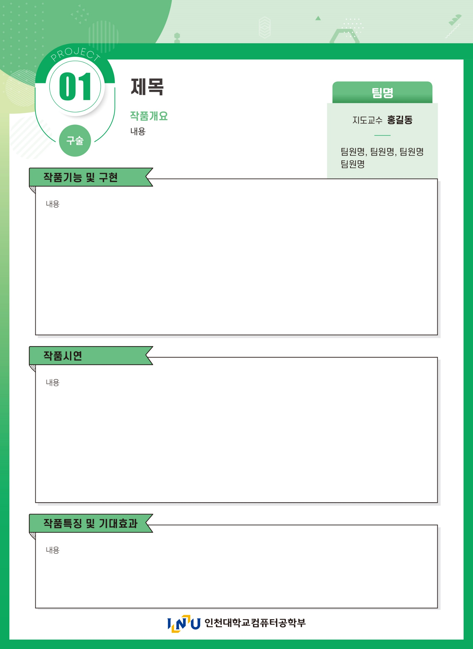
졸업작품명
팀명
지도교수 이름
작품개요는 1~2줄로 작성
폰트명 : 나눔바른고딕, 폰트크기 : 28point
회색부분에 작성해서 제출해주세요.
팀원 전체 이름
(팀장명 맨앞)
폰트명 : 나눔바른고딕
폰트크기 : 28point
그림해상도 : 150~300dpi(해상도가 높을수록 인쇄상태가 좋음)
작품기능및구현 --> 사진구성에 따라 폰트크기 조정가능
회색부분에 작성해서 제출해주세요.
폰트명 : 나눔바른고딕
폰트크기 : 28point
그림해상도 : 150~300dpi(해상도가 높을수록 인쇄상태가 좋음)
작품기능및구현 --> 사진구성에 따라 폰트크기 조정가능
회색부분에 작성해서 제출해주세요.
폰트명 : 나눔바른고딕
폰트크기 : 28point
회색부분에 작성해서 제출해주세요.

Slide 2
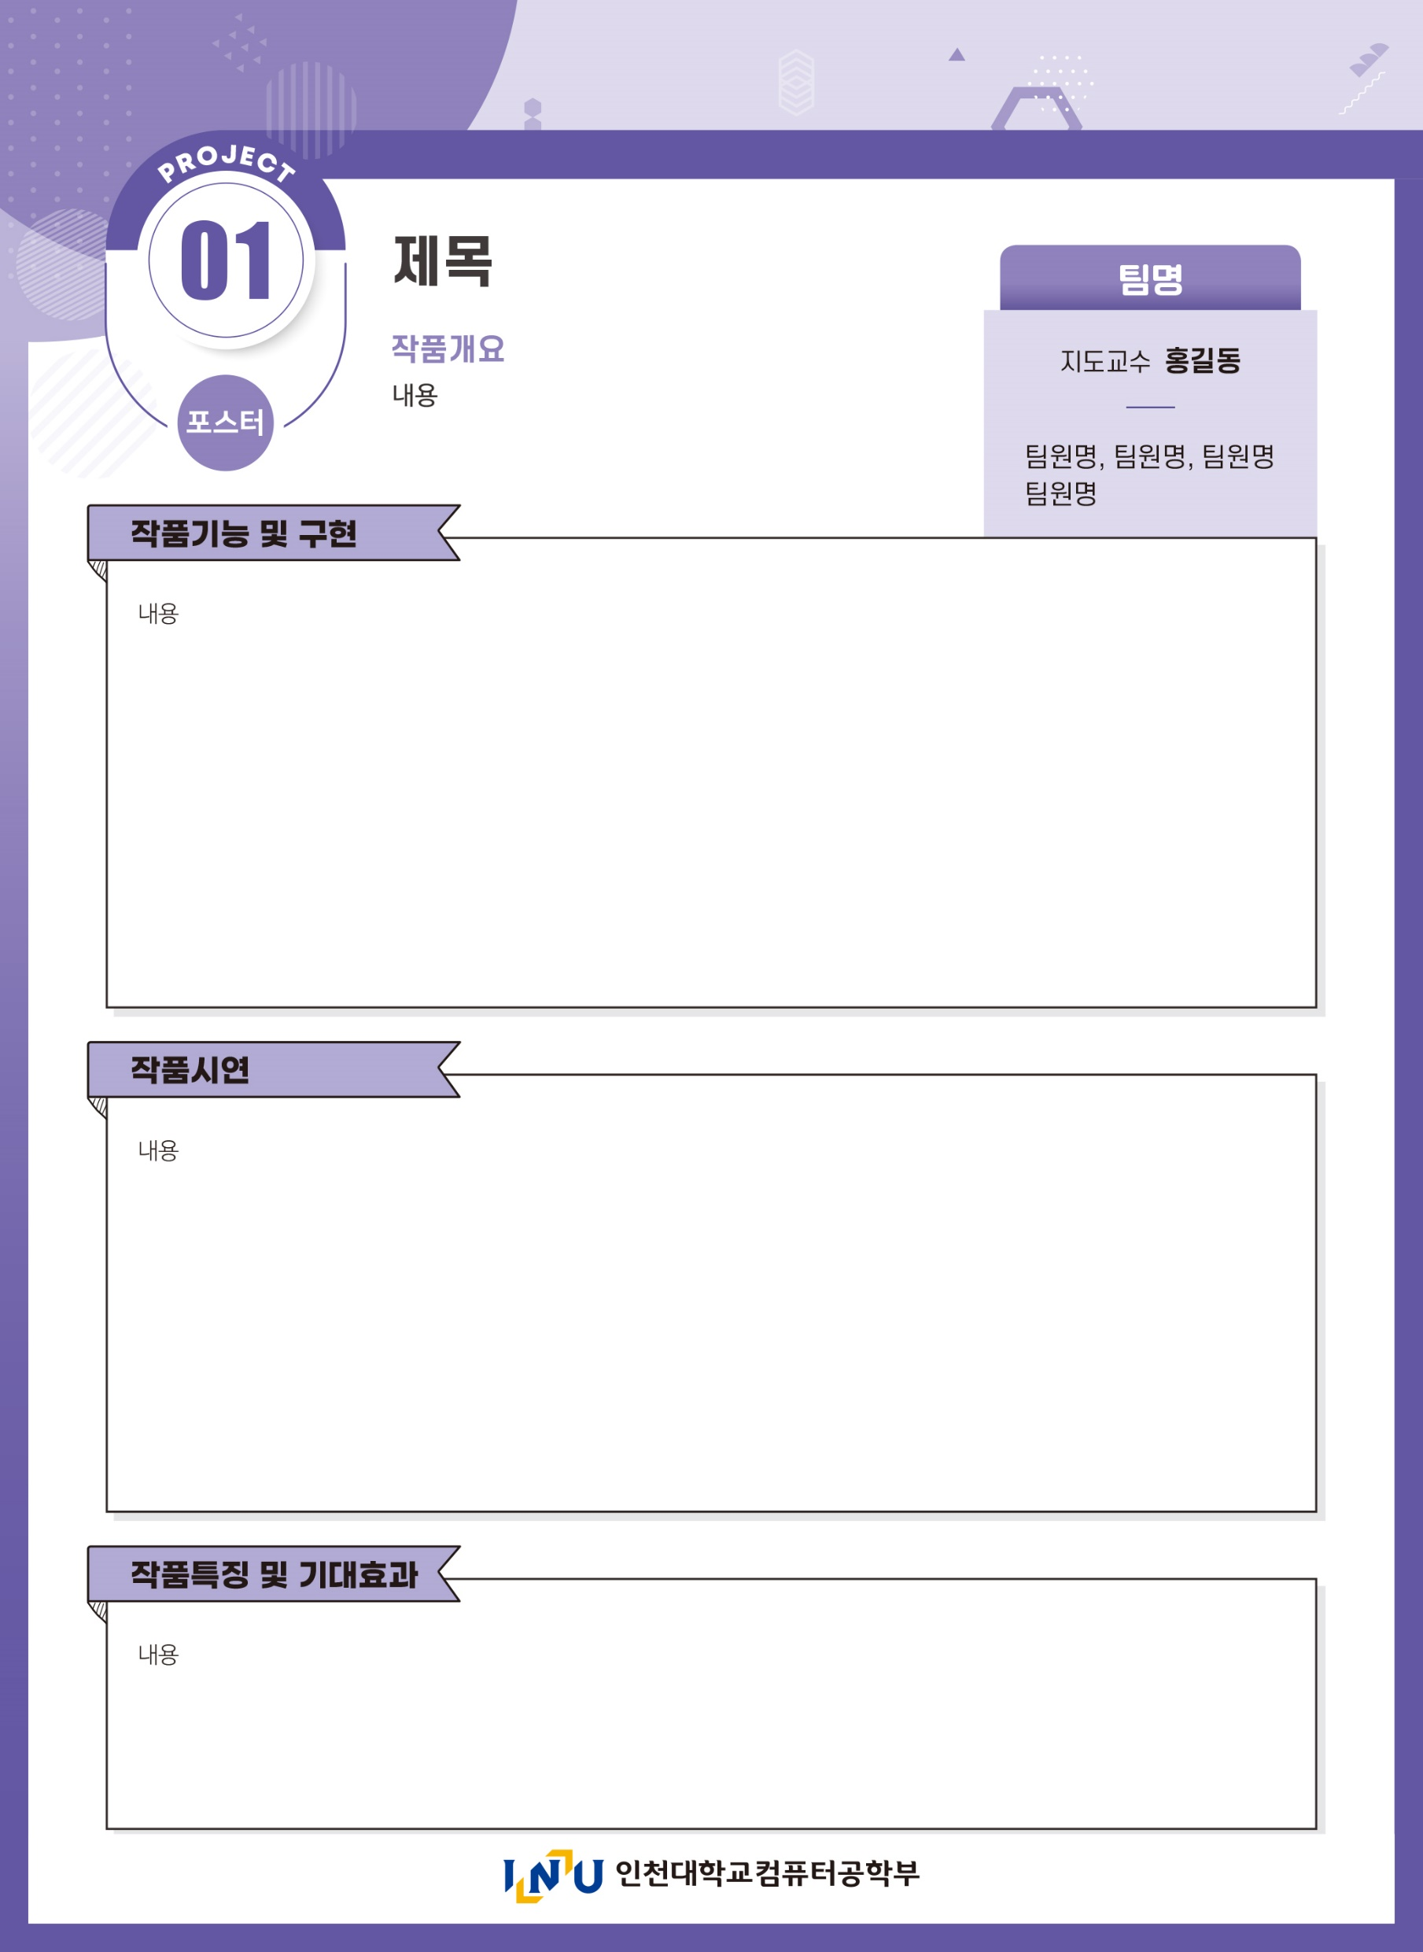






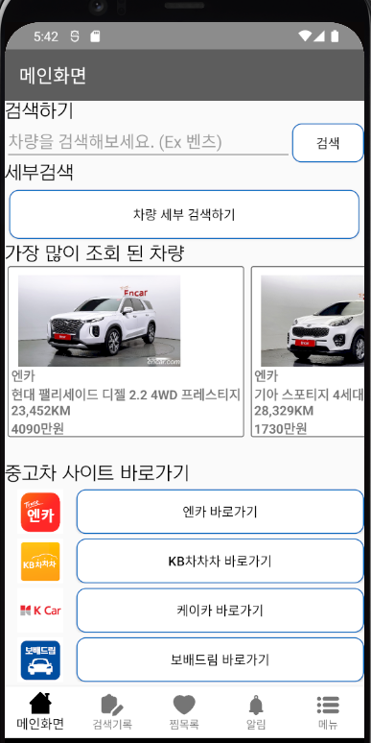
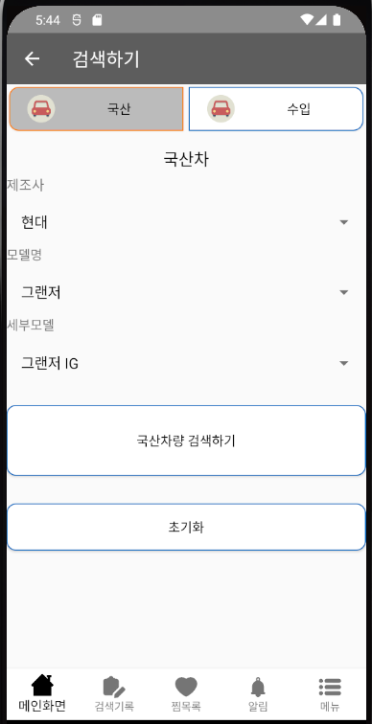
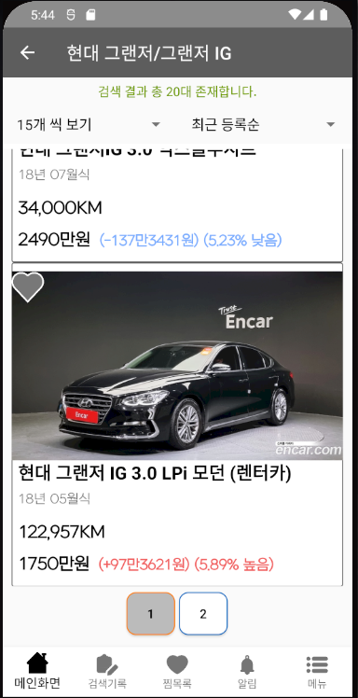
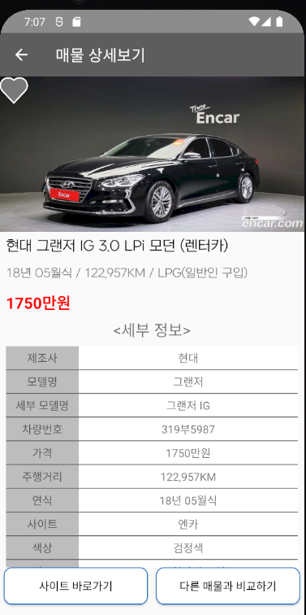
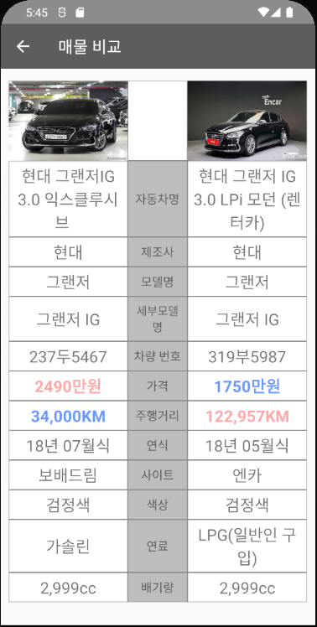
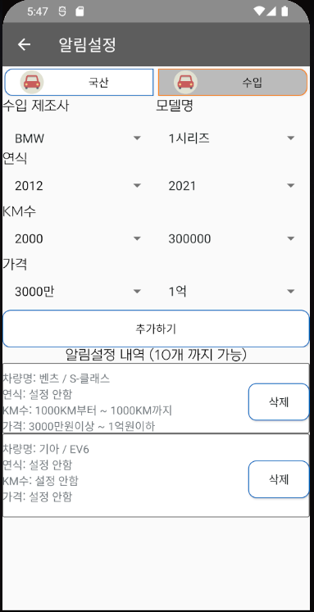
중고차 검색 및 가격 비교 앱
태엽규
중고차 구매를 생각하는 사람들에게 검색 및 가격 비교 등의 기능을 제공하여 구매에 도움을 주는 앱이다.
최대진
김기태, 배건엽, 김찬규
■ 기능
여러 중고차 사이트의 매물을 통합 검색할 수 있다.
동일 모델 차량 간의 비교를 제공한다.
등록된 매물의 검색기록 및 찜기능을 제공한다.
선호하는 차량을 설정해, 그 차량이 등록될 시 알림을 받을 수 있다.
■ 구현
1. 파이썬으로 중고차 사이트를 크롤링하여 중고차 매물을 MySQL에 저장
2. Apache서버 및 PHP를 이용하여 MySQL 데이터를 안드로이드에 전달
3. Firebase Cloud Messaging을 이용하여 안드로이드에서 알림 제공
메인화면
검색화면
검색결과
세부정보
비교
알림 기능
1. 여러 중고차 사이트의 매물을 한 곳에 모아 볼 수 있다.
2. 주행거리-가격 간 regression 모델을 적용해서 매물의 적정 가격을 판단할 수 있다.
3. 선호하는 차량을 설정해, 매물 등록 시 알림을 받을 수 있다.

